Slide 1
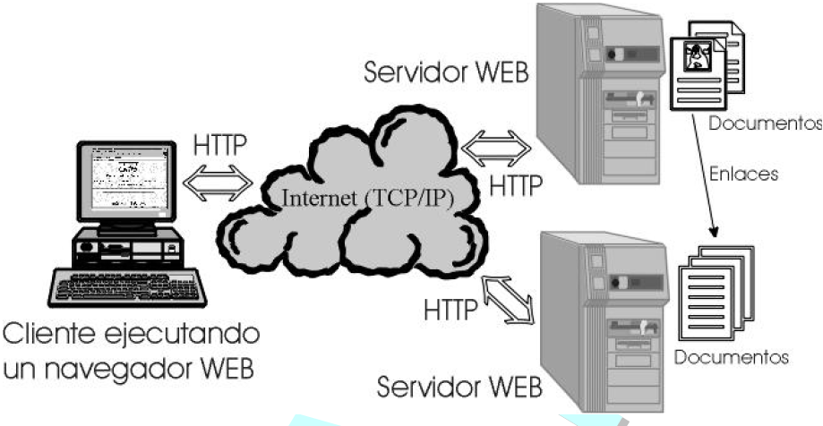
Universidad Autónoma “Gabriel Rene Moreno”
Ingeniería Informática
Tecnología Web
Expositor: Ing. Evans Balcázar Veizaga
Docente Informática

Slide 2
¿Qué es Internet?
Es difícil definir correctamente a Internet por ello lo mas correcto sea recurrir a la definición redactada por el Federal Networking Council(FNC):
Internet se refiere al sistema de información global que:
“Esta unido lógicamente en único espacio de direccionamiento basado en el protocolo IP o en sus extensiones; permite el soporte de comunicaciones que empleen la familia de protocolos TCP/IP o sus extensiones, y/o otros protocolos compatibles con IP, usa o proporciona acceso, de forma publica o privada, servicios de alto nivel basados en las comunicaciones o infraestructuras antes mencionadas”.

Slide 3
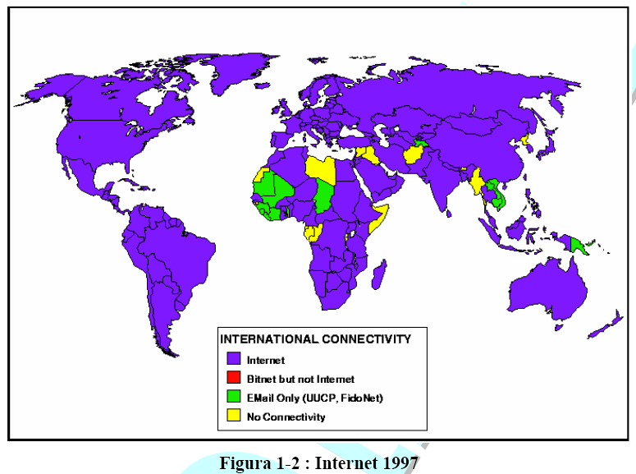
¿Qué es Internet..?
Una Forma muy típica de definir Internet es: una red de redes, de echo es la red WAN mas grande de la historia y aunque pueda parecer un producto reciente su origen ser remonta a la decada de los ’60.
Fue en los años ´80 cuando los protocolos TCP/IP se expandieron entre la comunidad científica mundial, coincidiendo con el boom de los ordenadores personales (PC) y las redes de área local (LAN). El numero de maquinas conectadas a Internet hace impracticablemente la administración de la direcciones IP de forma manual y en 1984 se presente el servicio DNS (Domian Name Service), que es un sistema distribuido qie me permite la traducción de los nombres que reciben las maquinas a sus direcciones IP.

Slide 4
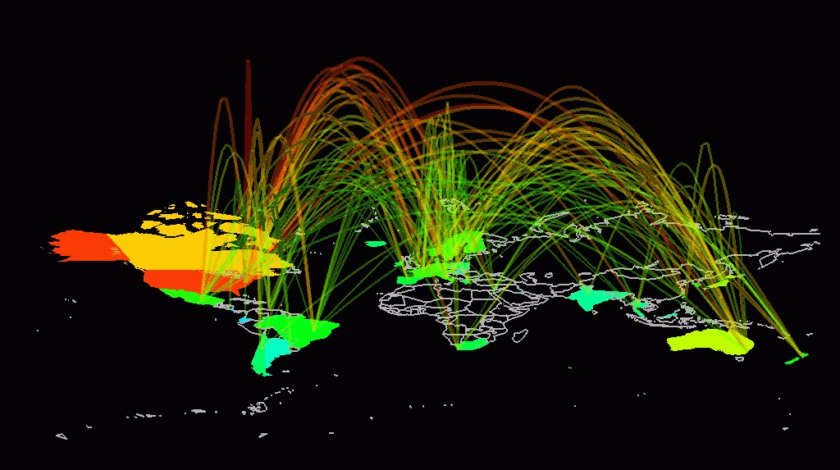
¿Qué es la Web?
Una gran base de datos distribuída
Una gigantesca red de comunicaciones
Una biblioteca (casi) infinita
Un foro virtual mundial
Un ejemplo de cerebro artificial
Un buen ejemplo de grafo complejo
Una oportunidad de negocios
Un paraíso del ocio
. . .
Una buena aplicacion computacional

Slide 5
¿Qué es la Tecnología Web?
Bajo el concepto de tecnología Web, se agrupan una serie de nuevas tecnologías y estándares que hacen posible Internet e Intranet:
Protocolos.
Arquitecturas Cliente/Servidor
Seguridad.
Potenciación Web.

Slide 6
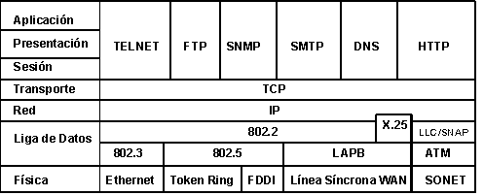
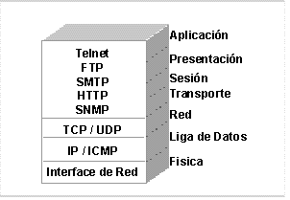
¿Protocolos de Comunicación?
Bajo el concepto de tecnología Web, se agrupan una serie de nuevas tecnologías y estándares que hacen posible Internet e Intranet:
TCP/IP(Transport Control Protocol/Internet Protocol) es el protocolo de comunicación básico de lnternet e Intranets, y permite la comunicación punto-a-punto entre los distintos ordenadores de una red.
HTTP (Hypertext Transfer Protocol) es el protocolo web que controla las peticiones y servicios de documentos HTML
FTP (File Transfer Protocol) es un protocolo utilizado para transmitir archivos a través de la red, desde un disco duro a otro.
SMTP (Simple Mail Transfer Protocol) es un protocolo para el envío y recepción de mensajes de correo electrónico (e-mail).

Slide 7
¿Arquitectura Cliente/Servidor?
Las nuevas tecnologías y estándares manejan conceptos como Clientes, Servidores los cuales tiene capacidades para poder brindar servicio y utilizarlos:
Los Servidores Web: Los Servidores Web son aquellos que permite a los clientes compartir datos, documentos y multimedia en formato Web, aunque parte de la tecnología Cliente-Servidor, el servidor Web aporta unas ventajas adicionales en aspectos muy importantes como son .
Los Clientes Web: El web browser es el software especial que utilizamos para acceder a información del World Wide Web y las informaciones depositadas en los Servidores Web de una Intranet. El web browser permite al usuario hacer click en hipervínculos , de manera que proporciona al servidor información sobre dónde está depositada la página que quiere ver, y automáticamente mandarle y ver online documentos llamados páginas web.
APLICACIÓN
Monocapa
APLICACIÓN
Dos capas
APLICACIÓN
Tres Capas
Interfase de Usuario
Interfase de Usuario
Interfase de Usuario
Reglas de Negocios
Reglas de Negocios
Reglas de Negocios
Acceso a la Base de Datos
Acceso a la Base de Datos
Acceso a la Base de Datos

Slide 8
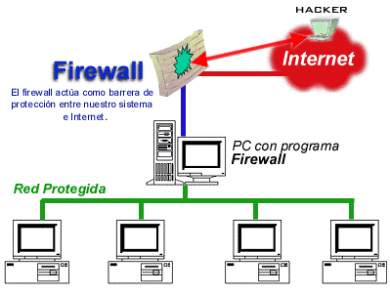
¿Seguridad en la Web?
Corta Fuegos o FireWalls: Los cortafuegos son sistemas de seguridad para evitar incendios (Ataques) que consisten en establecer una barrera física, no inflamable, separando la zona que queremos proteger de la zona de donde puede venir el fuego. En informática, un cortafuegos es cualquier sistema utilizado para separar una máquina o una subred del resto de la red para protegerla de intrusiones externas que puedan suponer una amenaza a la seguridad. La zona protegida se llama "perímetro de seguridad" y la protección se realiza separándola de una zona externa, no protegida, llamada zona de riesgo.
Autentificación: Llamamos autentificación a la comprobación de la identidad de una persona o de un objeto. Las claves privadas suelen estar alojadas en máquinas clientes y cualquiera que tenga acceso a estas máquinas puede utilizar las claves que tenga instaladas y suplantar la identidad de su legítimo usuario, Hay tres sistemas de identificación de usuario, mediante contraseña, mediante dispositivo y mediante dispositivo biométrico. La autentificación mediante contraseña es el sistema más común ya que viene incorporado en los sistemas operativos modernos de todos los ordenadores. Los ordenadores que estén preparados para la autentificación mediante dispositivo sólo reconocerá al usuario mientras mantenga introducida una “llave”,

Slide 9
¿Potenciación Web Cliente?
Son el conjunto de herramientas mediante las cuales podemos otorgar mas poder a lado del Cliente :
HTML: Es el lenguaje con el que se definen las páginas web. Básicamente se trata de un conjunto de etiquetas que sirven para definir la forma en la que presentar el texto y otros elementos de la página.
JavaScript: “Es un lenguaje de programación utilizado para crear pequeños programitas encargados de realizar acciones dentro del ámbito de una página web.”
Applets Java: Se trata de pequeños programas hechos en Java, que se transfieren con las páginas web y que el navegador ejecuta en el espacio de la página. Los applets de Java están programados en Java y precompilados, es por ello que la manera de trabajar de éstos varía un poco con respecto a los lenguajes de script como Javascript. Los applets son más difíciles de programar que los scripts en Javascript y requerirán unos conocimientos básicos o medios del lenguaje Java.
DHTML :se trata de una nueva capacidad de la que disponen los navegadores modernos, por la cual se puede tener un mayor control sobre la página que antes
FLASH MACROMEDIA:

Slide 10
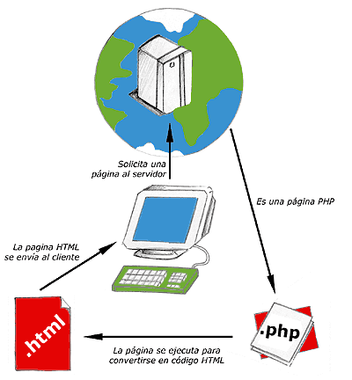
¿Potenciación Web Servidor?
Son el conjunto de herramientas mediante las cuales podemos otorgar mas poder a lado del Servidor :
PHP(Hipertext Preprocesor):Es el acrónimo de Hipertext Preprocesor. Es un lenguaje de programación del lado del servidor gratuito e independiente de plataforma, rápido, con una gran librería de funciones y mucha documentación.
ASP(Active Server Pages): De su acronimo Active Server Pages, es la tecnología desarrollada por Microsoft para la creación de páginas dinámicas del servidor. ASP se escribe en la misma página web, utilizando el lenguaje Visual Basic Script o Jscript (Javascript de Microsoft).
XML(Xtended Markup Languje): Es una tecnología en realidad muy sencilla que tiene a su alrededor otras tecnologías que la complementan y la hacen mucho más grande y con unas posibilidades mucho mayores, es decir, al lenguaje así como a las tecnologías que trabajan con él, sus usos, ventajas y modos de llevar a cabo las tareas.
JSP(Java Server Pages): JSP es un acrónimo de Java Server Pages, que en castellano vendría a decir algo como Páginas de Servidor Java. Es, pues, una tecnología orientada a crear páginas web con programación en Java.

Slide 11
Fin
El fin, es solo el comienzo de una nueva aventura, tal como la muerte da inicio a la vida ….
… por tanto el objetivo de la vida es vivir en armonía con la naturaleza …
… y la tecnología por mas maravillosa que sea es solo una herramienta para alcanzar un objetivo …
http://www.fich.uagrm.edu.bo/inf/inf-513/
Expositor: Ing. Evans Balcázar Veizaga
Docente Informática

